Slide 1
Projet collège Henri IV musée de la Grande Guerre
Exposition 2018 :
Les familles pendant la guerre

Slide 2
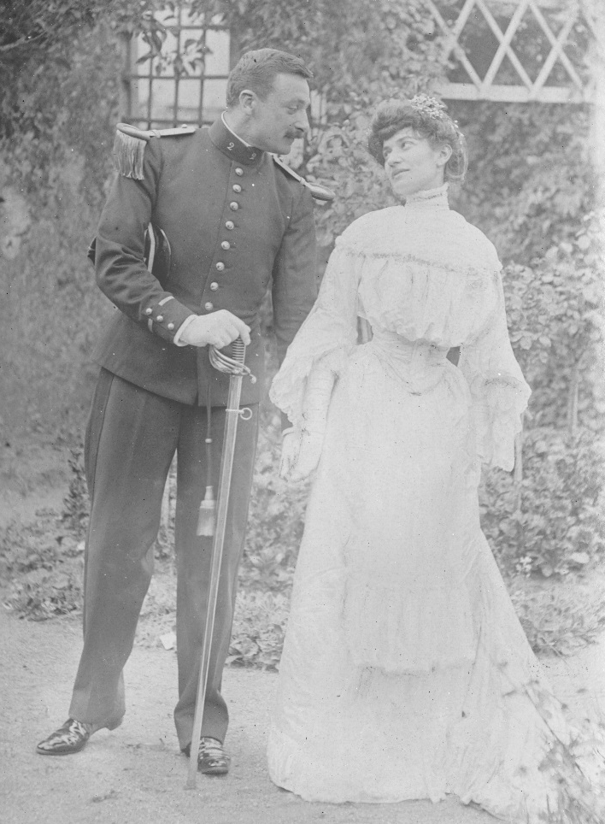
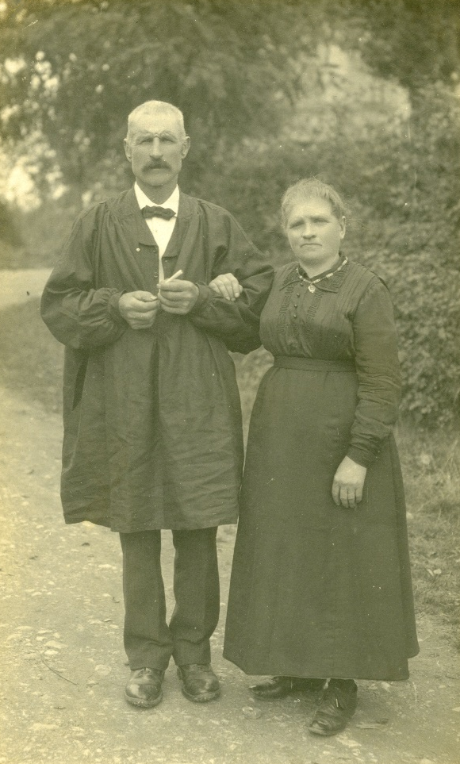
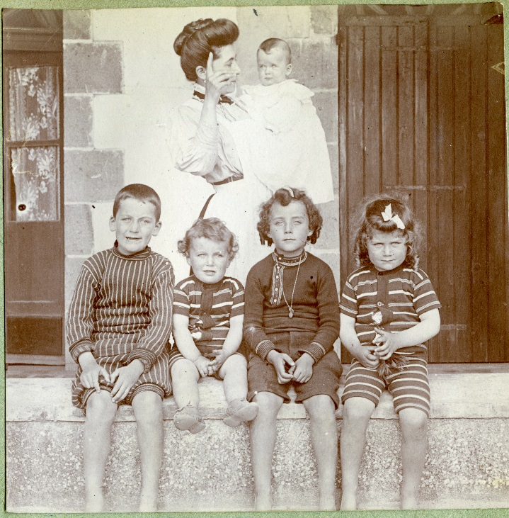
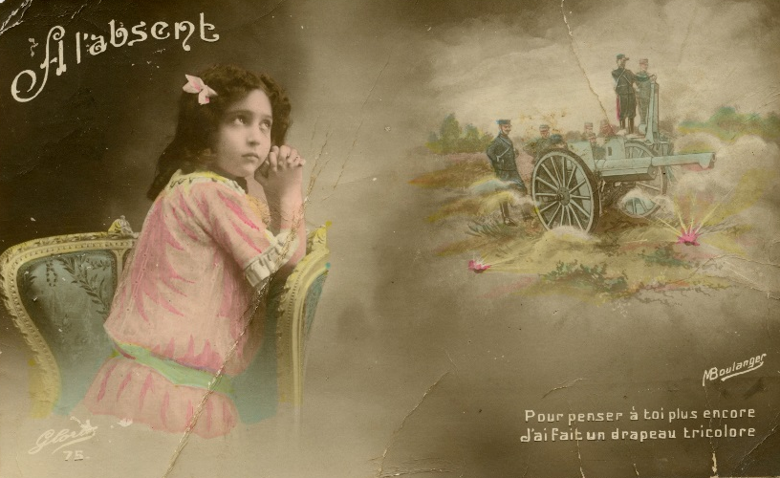

Slide 3
Plan de l’exposition

Slide 4
Les thèmes présentés dans l’exposition
Introduction
Partir / les séparations
Tenir
Revenir
Photocall

Slide 5
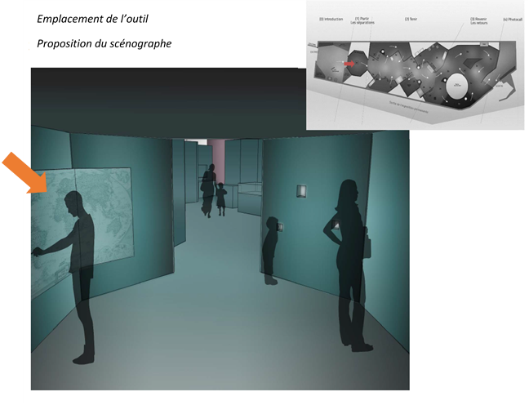
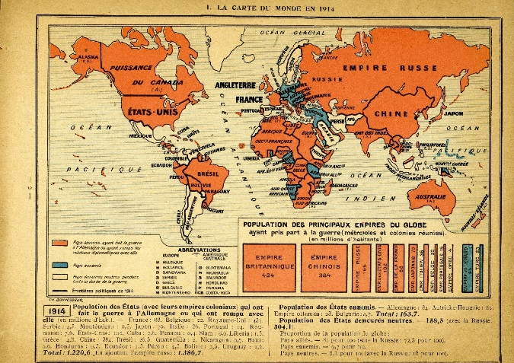
Notre commande…

Slide 6
Vos missions
Sélectionner des visuels.
Expliquer vos choix et voter pour la sélection définitive.
Réaliser une production écrite.

Slide 7
…votre cahier des charges
Les visuels
Avoir si possible le même format (portrait ou paysage).
Facilement lisibles : le visiteur doit pouvoir lire l’image facilement (clarté, visibilité...)
Montrer l’aspect mondial du conflit.
La carte
L’Europe ou le Monde ?
Gestion de l’espace et répartition des visuels.
Les textes
Le texte ne doit pas dépasser 400 signes et être facilement compréhensible
Les textes devront présenter une information sociale et/ou historique.

Slide 8
MERCI ET BON COURAGE

